Slide 1
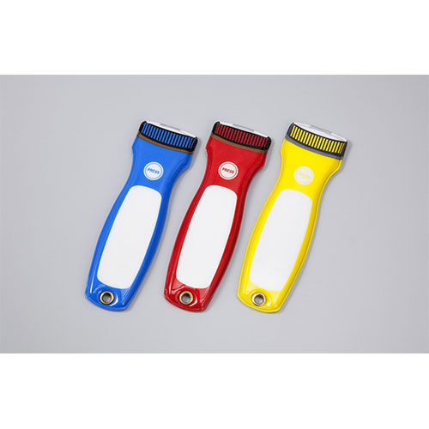
【提案書】
ぴったんライト
特徴
緊急時にすぐ使えるマグネット機能付きの薄型ライト。普段はマグネットとして、冷蔵庫などに貼り付けて使用することができます。名入れをして、ノベルティ・物販品など多用途でご活用ください。
商品写
納期
納期スペース
仕様
カラー展開：3色アソート(ブルー・レッド・イエロー)
素材：PVC
サイズ：35×125×6mm
包装：ポリ袋入り,45×130×6mm
備考：ボタン電池内臓
お見積
お見積りスペース

